Slide 1
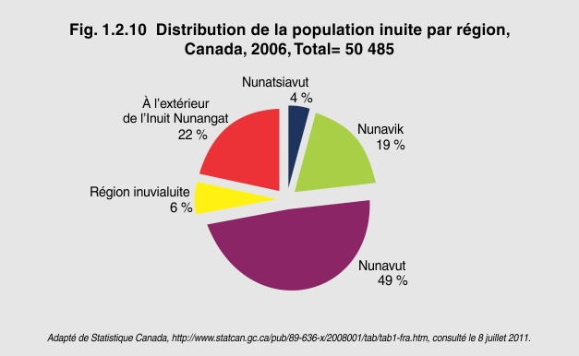
Notes:
« Inuit Nunangat » veut dire « patrie des Inuits » en inuktitut. L’Inuit Nunangat est composé de quatre régions dans le nord du Canada. Les Inuits habitent cette région depuis 5 000 ans¹.
En 2006, la majorité des Inuits (78 %) habitaient l’Inuit Nunangat. Sur l’ensemble de la population inuite au Canada, 49 % vivait au Nunavut, 19 % au Nunavik, dans le nord du Québec, 6 % dans la région de l’Inuvialuit, dans les Territoires du Nord-Ouest, et 4 % au Nunatsiavut, dans le nord du Labrador.
¹ Statistique Canada. Recensement de 2006 : Peuples autochtones du Canada en 2006 : Inuits, Métis et Premières nations. Ottawa, Statistique Canada, 2008, nº 97-558-XIE au catalogue.

